Slide 1
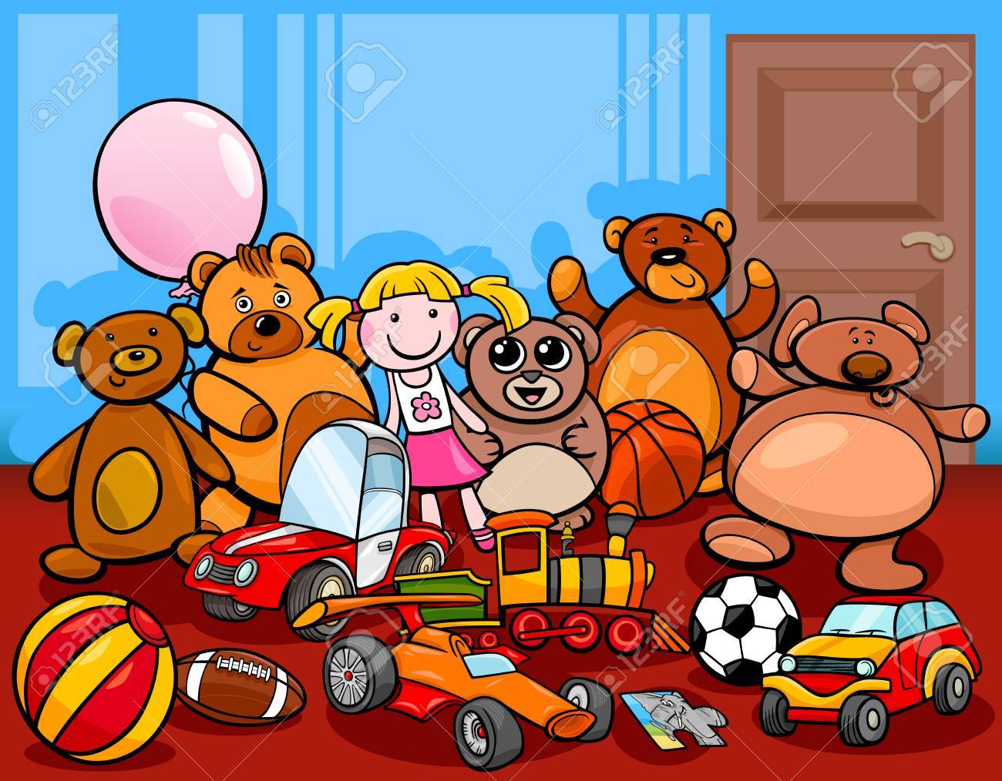
Berenice del Carmen Ruiz Ramos
LA JUGUETERÍA

Slide 2
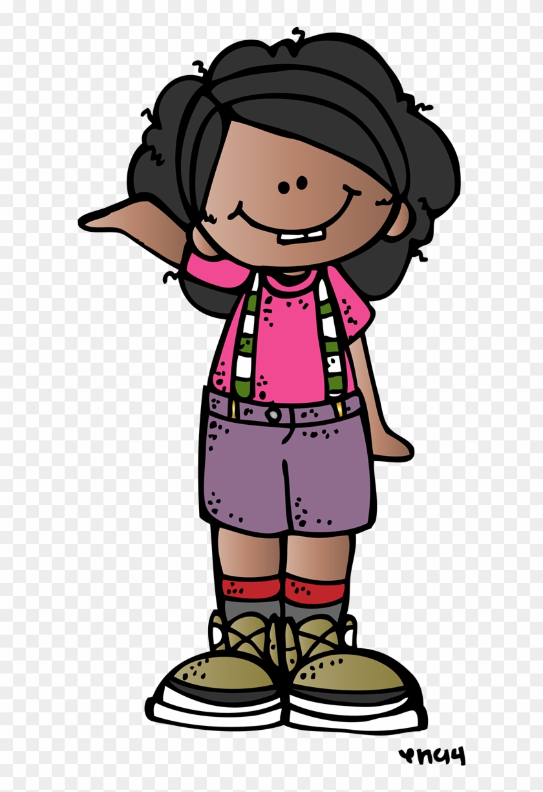
Propósito de la Jornada de Práctica:
Desarrollar y poner en práctica habilidades y competencias al reunir información mediante distintas actividades para elaboración de un diagnóstico grupal
Propósito situación:
Rescatar saberes previos de los alumnos de tercer año mediante la situación de la juguetería, enfocándose en buena convivencia y valores, recopilando evidencias y conocimientos sobre conteo, exploración, lenguaje y área socioemocional.
Fecha:
25-29 mayo.

Slide 3
ESCUELA NORMAL DE EDUCACIÓN PREESCOLAR DEL
ESTADO DE COAHUILA DE ZARAGOZA
Nombre del Alumno Practicante: Berenice del Carmen Ruiz Ramos
Grado: 3° Sección: B Número de Lista: 16
Institución de Práctica: Guadalupe González Ortiz
Clave: 05EJN0097C Zona Escolar: 103 Grado en el que realiza su práctica: 3° “C”
Nombre del Educador(a) Titular: Norma Rosales Hernández
Total de niños: 32 Niños:14 Niñas: 18
Periodo de Práctica: 25 de mayo 2020

Slide 4
Aprendizajes esperados
Cuidado de la salud
Fecha: 25-29 Mayo
Campo de Formación Académica Pensamiento matemático | Organizador curricular I | Aprendizaje esperado
 | Número, álgebra y variación | Identifica algunas relaciones de equivalencia entre monedas de $1, $2 , $5 y $10 en situaciones reales o ficticias de compra y venta
 | Organizador curricular II
 | Número
Campo de Formación Académica Exploración y comprensión del mundo natural y social | Organizador curricular I | Aprendizaje esperado
 | Cultura y vida social | Explica algunos cambios en costumbres y formas de vida en su entorno inmediato, usando diversas fuentes de información.
 | Organizador curricular II
 | Cambios en el tiempo
Campo de Formación Académica Lenguaje y comunicación | Organizador curricular I | Aprendizaje esperado
 | Oralidad | • Menciona características de objetos y personas que conoce y observa.
 | Organizador curricular II
 | Descripción
Área de desarrollo personal Educación socioemocional | Organizador curricular I | Aprendizaje esperado
 | Colaboración | Convive, juega y trabaja con distintos compañeros.
 | Organizador curricular II
 | Inclusión

Slide 5
CRONOGRAMA SEMANAL (24-28 febrero)
HORA | LUNES | MARTES | MIERCOLES | JUEVES | VIERNES
9:00-9:10 | Recibir alumnos | Recibir alumnos | Recibir alumnos | Recibir alumnos | Recibir alumnos
9:10-9:40 | Honores a la bandera | Canción mercado | Juguetes antiguos y actuales | Video como actuar | Caja juguete
9:30-9:50 | Acuerdos | Recuerdas las monedas | Clasificando juguetes | ¿Cuánto cuesta? TICS Canción | Nuestros juguetes
9:50-10:15 | ¿Qué es? | ¿Qué hay en una jugueteria? TICS video | Twister | María fue a la juguetería | Ed artística
10:15-10:30 | Lonche | Lonche | Lonche | Lonche | Lonche
10:30-11:00 | Recreo | Recreo | Recreo | Recreo | Recreo
11:00-11:05 | Hidratación y baño | Hidratación y baño | Hidratación y baño | Hidratación y baño | Hidratación y baño
11:05-11:30 | Mi juguete favorito | Alcancía | ED Artística | ED Física | Juguetería
11:30-12:00 | Valor semanal | ED Física | ¿A dónde pertenecen? | Carteles | Juguetería
Educación socioemocional
Pensamiento Matemático
Lenguaje y Comunicación
Exploración

Slide 6
Momento | Nombre de la actividad | Actividades | Recursos | Día | Aprendizaje esperado
INICIO | Acuerdos | I: Responden preguntas sobre la convivencia dentro del aula (¿qué necesitamos para trabajar en orden? ¿cómo se sienten más cómodos?) D: Participa en la proposición de acuerdos del salón dentro de una asamblea. C: Demuestra interés y control en el cumplimiento de los acuerdos. | Acuerdos | Lunes 25 | Convive, juega y trabaja con distintos compañeros.
 | M juguete favorito | I: Escucha indicaciones (Ahora ustedes van a dibujar su juguete favorito) D: Dibuja su juguete favorito y lo colorea C: Pasa al frente a explicar su dibujo y expresa porque es su juguete favorito | Hojas Colores |  | Menciona características de objetos y personas que conoce y observa.
 | ¿Qué es? | : Escucha indicaciones (Esta semanas estaremos hablando de una cosa que les gusta mucho ¿Qué creen que sea?) D:Observa y contesta cuestionamientos (¿Qué es esto que tengo aquí? ¿Para que lo utilizamos? ¿Con que juegas?) C:Expresa sus ideas | Hilo Hojas blancas Papel rojo y verde Pegamento Escudo |  | Menciona características de objetos y personas que conoce y observa.
 | Valor semanal RESPETO | I: Contesta cuestionamientos sobre la convivencia sana en el aula (qué necesitamos además de los acuerdos para poder trabajar en orden? ¿cómo debemos tratar a las personas?) D: Conoce las características del respeto hacia el prójimo, hacia si mismo, hacia los materiales Investiga con sus compañeros de que manera puede impactar su comportamiento en el aula C: Expresa dentro y fuera del aula un comportamiento recordando el respeto. | Cartel valor semanal |  | Convive, juega y trabaja con distintos compañeros.
Juguetería

Slide 7
Momento | Nombre de la actividad | Actividades | Recursos | Día | Aprendizaje esperado
DESARROLLO | Monedas ¿qué son? | I: Responde preguntas sobre el uso de la moneda (¿en qué situaciones se usan las monedas?, ¿para qué? y ¿cual es su valor? ¿las has utilizado antes?.) I: Explora monedas reales y didácticas para compararlas e identificar cuáles son iguales a las reales. C: Reflexiona y compara los valores monetarios según sus conocimientos, responde preguntas de tipo: si quiero cambiar una moneda de 5 pesos por monedas de 1 peso, ¿cuántas monedas de 1 peso necesito? | Monedas impresas Monedas juguete | Martes 26 | Identifica algunas relaciones de equivalencia entre monedas de $1, $2, $5 y $10 en situaciones reales o ficticias de compra y venta.
 | ¿Qué hay en una jugueteria? TICS video | I: Participa en asamblea para conocer y hacer un rescate de saberes previos D:Responde a manera de lluvia de ideas a las siguientes preguntas y respeta los turnos para hablar ¿Qué es un supermercado? ¿Porqué es importante el supermercado? ¿Qué es lo que encontramos en un supermercado? ¿Cuáles supermercados conoces? ¿Te gustan los supermercados? ¿Con quién acostumbras a ir al supermercado? Observa video de pepa C:Reflexiona sobre sus respuestas e intercambia ideas, detecta similitudes y diferencias en las mismas. | https://www.youtube.com/watch?v=SdaT-cjgg4U |  | Menciona características de objetos y personas que conoce y observa.
 | Alcancía | I: Contesta y comenta sobre la dinámica que se lleva a cabo en una juguetería(¿qué necesitamos cuando vamos a comprar cosas?) Escucha explicación sobre la importancia de la alcancía y las condiciones para juntar el dinero. D: 1.Recibe material: botella, estampa, pintura, patitas, orejas y colita de cartulina, pegamento y ojitos. 2.Pinta la botella por dentro. 3.Pega las orejas, las patitas, la colita y los ojitos con pegamento. 4.Haz una ranura para las monedas con ayuda de la maestra. 5.Coloca la estampa con su nombre. 6.Coloca la alcancía en el pasillo para que seque. C: Trabaja en su conducta con la intención de juntar monedas para la alcancía. | Botella de plástico pequeña, pegamento blanco, orejas, colas, patitas de cartulina, pintura, estampa |  | Identifica algunas relaciones de equivalencia entre monedas de $1, $2, $5 y $10 en situaciones reales o ficticias de compra y venta.
Juguetería

Slide 8
 | Nombre de la actividad | Actividades | Recursos | Día | Aprendizaje esperado
CIERRE | Juguetes antiguos y actuales | I: Escucha indicaciones (¿Alguien recuerdan que hicimos el día de ayer? D: Observa los dos juguetes antiguos y actuales C: Responde cuestionamientos (¿Como eran los juguetes antes? ¿Qué diferencias hay entre estos dos juguetes? ¿Cuál les gusta mas?) | Juguetes antiguos y actuales | Miércoles 27 | Explica algunos cambios en costumbres y formas de vida en su entorno inmediato, usando diversas fuentes de información.
 | Clasificando juguetes | I: Escucha instrucciones (Ya hablamos de los juguetes de antes y las diferencias con los de ahora, de manera grupal vamos a clasificarlos D: Realiza la clasificación de los juguetes C: Expresa que características encuentra entre los de antes, cuales son sus favoritos Comenta cómo fue que clasificó los juguetes | Manta con dos columnas Imagines de juguetes antiguos y actuales |  | Explica algunos cambios en costumbres y formas de vida en su entorno inmediato, usando diversas fuentes de información.
 | Twister | I: Escucha indicaciones (Vamos a jugar al twister ¿Alguien lo ha jugado?, ¿sabían que se puede jugar de muchas maneras?) D: Juega al twister C: Responde cuestionamientos (¿Qué juegos había en el twister? ¿Cómo se juega el juguete…? ¿para qué se usa? | Twister de juguetes antiguos |  | Convive, juega y trabaja con distintos compañeros.
 | A dónde pertenecen | I: Observa las láminas de los diferentes departamentos que podemos encontrar en una juguetería D: Menciona a que departamento piensan que pertenece y que otros artículos podemos encontrar en cada uno de ellos C: Comenta la característica común que tienen los productos de las áreas de la juguetería | Láminas Juguetes |  | Menciona características de objetos y personas que conoce y observa.
Juguetería

Slide 9
 | Nombre de la actividad | Actividades | Recursos | Día | Aprendizaje esperado
CIERRE | Video como actuar | I: Observa pequeño video sobre las emociones D: comenta como se sintieron los personajes del video C: Expresa de que manera se identifica con los personajes | Video intensamente | Jueves 28 | Convive, juega y trabaja con distintos compañeros.
 | Cuanto cuesta TICS | I: Responde ¿Que necesitamos para poder comprar los productos en la juguetería?, ¿Para qué nos sirve el dinero?, ¿Qué hacen sus papás para ganar dinero?, ¿Qué monedas conoces?, ¿Has utilizado monedas para pagar?, ¿En qué lugar? D: Observar e identifica las monedas de $1, $2, $5 y $10 en una presentación y mencionar las similitudes y diferencias de estas C: Reparte por equipos monedas con las 4 denominaciones y clasifica en el bote con la imagen de la bolsa que corresponda; entiende el valor de cada una de las monedas; (se puede cuestionar: ¿Cuál vale mas? ¿Cuál vale menos?, ¿Cuántas monedas de $1 necesito para tener $3?, ) | Monedas impresas Monedas juguete Bolsas con precios |  | Identifica algunas relaciones de equivalencia entre monedas de $1, $2, $5 y $10 en situaciones reales o ficticias de compra y venta
 | María fue a la juguetería | I: Comenta sobre las jugueterías que conoce, qué venden ahí, cómo funciona . D: Escucha el cuento “María fue a la juguetería”. Responde a las preguntas: ¿Qué le encargarías tú a María? Dicta una lista ¿ a la educadora, ¿Qué compró María? C: Acomoda en orden de aparición las cosas que compró María y las clasifica en antiguas y actuales. | Cuento maría Juguetes |  | Menciona características de objetos y personas que conoce y observa.
 | Carteles | I: Recuerda y expresa cuales son los departamentos de la juguetería D: Clasificar los juguetes que trajeron de casa en cajas de plástico y colocarles el letrero del departamento al que pertenecen. C: Comenta por medio de exposición las características de cada departamento | Letreros Carteles bond |  | Menciona características de objetos y personas que conoce y observa.
Juguetería

Slide 10
 | Nombre de la actividad | Actividades | Recursos | Día | Aprendizaje esperado
CIERRE | Caja juguetes | I: Observa el video sobre la importancia de compartir D: Participa en dinámica que consiste en escoger un juguete de la caja al azar C: Explica que juguete seleccionó, sus características, quien lo trajo a la escuela, si es antiguo o actual | Video Juguetes Caja | Viernes 29 | Convive, juega y trabaja con distintos compañeros.
 | Nuestros Juguetes | I: Responde preguntas ¿quién tiene el juguete que tu trajiste de casa?¿eso te molesta? D: Juega en equipos de 4 personas con los juguetes obtenidos de la caja, los comparte e intercambia C: Comenta cual fue su parte favorita de poder jugar con otros juguetes que no son de el. Comenta que es lo difícil de prestar sus juguetes a sus compañeros sin estarlos vigilando. | Juguetes |  | Convive, juega y trabaja con distintos compañeros.
 | Juguetería | I: Propone dinámica para ir a la juguetería dentro del aula D: Compra, vende, colabora dentro de una juguetería Utiliza la moneda para pagar los productos Comunica como se siente a sus acompañantes C:Practica el uso de la moneda fuera de clase. | Estantes departamentos juguetería Monedas |  | Menciona características de objetos y personas que conoce y observa. Identifica algunas relaciones de equivalencia entre monedas de $1, $2, $5 y $10 en situaciones reales o ficticias de compra y venta Convive, juega y trabaja con distintos compañeros.
Juguetería

